Slide 1
Мастер-класс Создание шаблона в Microsoft office PowerPoint 2007
Подготовила
Алимова Эльвие Назимовна Учитель химии, специалист МОУ «Вольновская школа» п.Вольное, Республика Крым
2015г.

Slide 2
Цель: формирование ИКТ- компетентности учителя Задачи:
познакомить коллег с возможностями программы Microsoft office PowerPoint 2007;
Научить создавать шаблоны в Microsoft office PowerPoint 2007

Slide 3
Шаг 1 Заходим в программу в Microsoft office PowerPoint 2007
Пуск – все программы - Microsoft office PowerPoint 2007

Slide 5
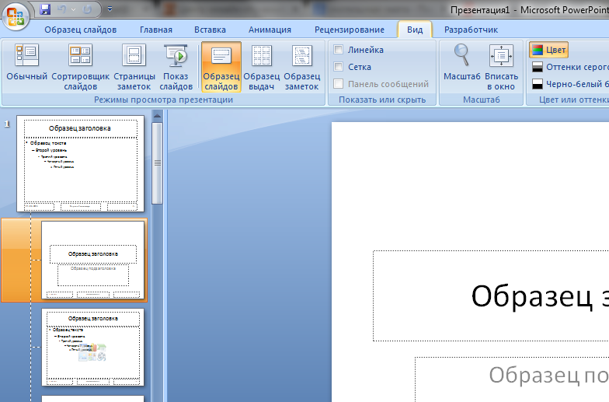
Шаг 2
Выбираем в верхней панели нашей программы Вид–Образец слайдов.

Slide 6
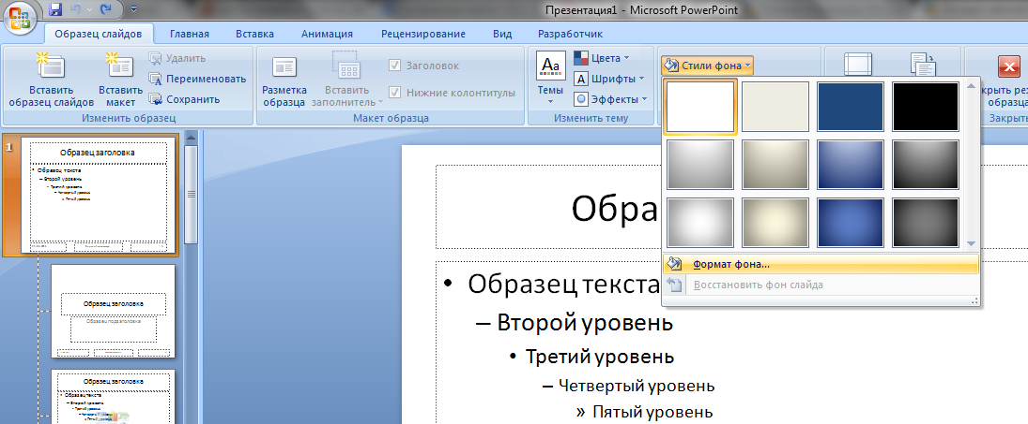
Шаг 3
Далее выбираем в верхней панели Образец слайдов – Стили фона – Формат фона.

Slide 7
Шаг 4
Выбираем Рисунок или текстура – Файл – и Выбираем с рабочего стола рисунок, который Вы считаете должен находится на всех слайдах. Далее кликаем Открыть – Применить ко всем - Закрыть

Slide 10
Шаг 5
Если Вы хотите сделать главный слайд заменить другим слайдом. Кликаете по этому слайду и проделываете все шаги также выбираете в верхней панели Образец слайдов – Стили фона – Формат фона. Выбираем Рисунок или текстура – Файл – и Выбираем с рабочего стола рисунок, который Вы считаете должен находится на главном слайде.. Далее кликаем Открыть –Закрыть

